Slide 1

TIẾNG VIỆT 4
Tập 1
Tuần 14
Luyện từ và câu:
Câu chủ đề của đoạn văn

Slide 2


Ấn để đến trang sách

Slide 3
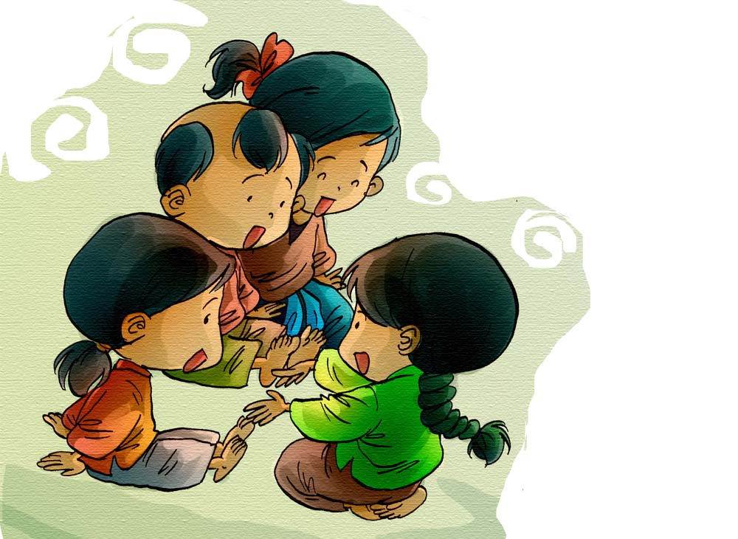

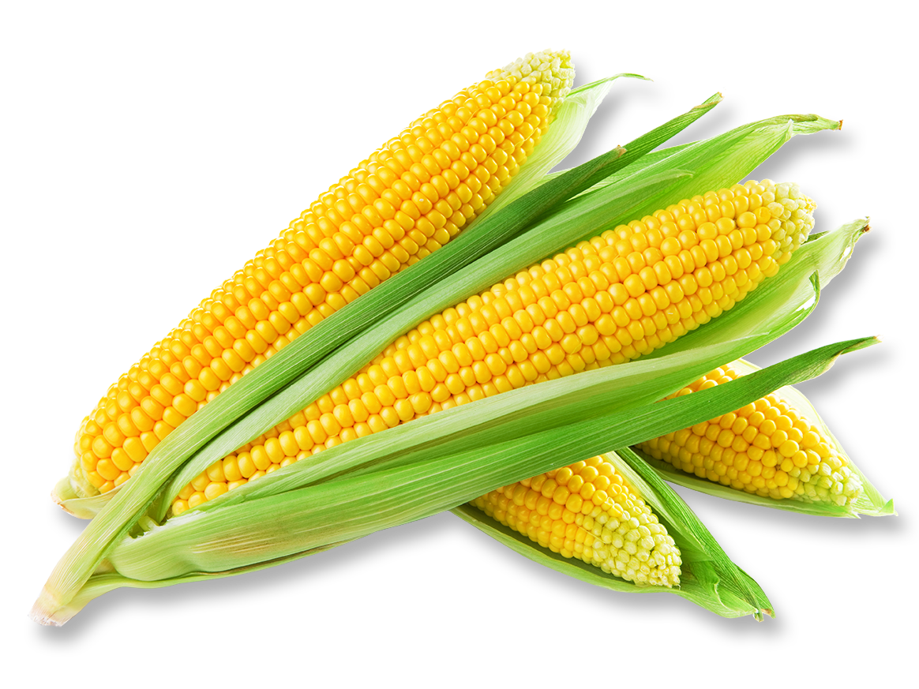
ĐỐ CÁC CẬU!
Bỏ ngoài nướng trong, ăn ngoài bỏ trong là gì?
Bắp ngô

Slide 4

Ấn để đến trang sách

Slide 5

NHẬN XÉT
Đọc đoạn văn sau và tìm các câu mở đoạn, kết đoạn
“Chiếc ví” là câu chuyện mà em rất thích, vì nội dung thú vị và có ý nghĩa sâu sắc. Câu chuyện kể về một cậu bé nghèo đã trả lại chiếc ví nhặt được của nhà từ thiện và chỉ xin ông một đô la. Lúc đầu nhà từ thiện ngạc nhiên, sau đó rất xúc động. Hoá ra cậu bé không có cả một đô la để gọi điện thoại báo cho ông đến nhận ví mà phải vay tiền người khác. Cậu bé xin một đô la, vừa bằng đúng số tiền cậu đã vay và cần phải trả. Mặc dù nghèo khó, cậu bé không tham lam. Cậu rất trung thực và biết giữ lời hứa. Một điều thú vị nữa là sự thay đổi của người trợ lí trong chuyện. Lúc đầu, anh ta có những ý nghĩ xấu về cậu bé nghèo. Nhưng khi chứng kiến hành động của cậu bé, anh cảm thấy xấu hổ vì đã có những ý nghĩ sai. Qua câu chuyện, em hiểu rằng trung thực là phẩm chất rất đáng quý và không nên đánh giá người khác qua vẻ bề ngoài của họ.

Slide 6
NHẬN XÉT
CÂU MỞ ĐOẠN
CÂU KẾT ĐOẠN
“Chiếc ví" là câu chuyện mà em rất thích, vì nội dung thú vị và có ý nghĩa sâu sắc.
Qua câu chuyện, em hiểu rằng trung thực là … qua vẻ bề ngoài của họ.
Câu mở đoạn nêu ý chính của đoạn văn.
Câu kết đoạn nhắc lại chủ đề đoạn văn và nâng cao ý ở câu mở đoạn.

Slide 7
NHẬN XÉT
 | CÂU MỞ ĐOẠN | CÂU KẾT ĐOẠN
Giống nhau | Đều nói về chủ đề trong đoạn văn
Khác nhau | Nêu chủ đề đoạn văn | Nhắc lại và nâng cao chủ đề đoạn văn

Slide 8
RÚT RA BÀI HỌC
CÂU CHỦ ĐỀ
CHỦ ĐỀ CỦA ĐOẠN VĂN
Câu chủ đề thường là câu mở đoạn, nêu ý chính (chủ đề) của đoạn văn.
Có thể được nhắc lại và nâng cao ở câu kết đoạn.

Slide 9

Ấn để đến trang sách

Slide 10

1
Tìm câu chủ đề trong các đoạn văn sau:
Gợi ý:
Câu chủ đề thường đứng ở vị trí nào? Dùng để làm gì?
Câu chủ đề thường là câu mở đoạn, nêu ý chính (chủ đề) trong đoạn văn.

Slide 11
1. Tìm câu chủ đề trong các đoạn văn sau:
a) Trong những câu chuyện đã đọc gần đây, em thích nhất là truyện "Lá cờ thêu sáu chữ vàng" của nhà văn Nguyễn Huy Tưởng. Truyện kể về người thiếu niên anh hùng Trần Quốc Toản. Quốc Toản còn nhỏ tuổi mà rất sốt sắng lo việc nước. Chàng đã tập hợp sáu trăm tráng sĩ thành một đội quân dưới lá cờ thêu sáu chữ vàng: “Phá cường địch, báo hoàng ân". Đội quân của người thiếu niên anh hùng đã lập được nhiều chiến công vang dội, góp phần đánh thắng giặc Nguyễn hung hãn. Truyện “Lá cờ thêu sáu chữ vàng" để lại cho em ấn tượng rất sâu sắc về lòng yêu nước của thiếu nhi Việt Nam.
LÊ SỬ

Slide 12
1. Tìm câu chủ đề trong các đoạn văn sau:
b) Hoa sầu riêng trổ vào cuối năm. Gió đưa hương thơm ngát như hương cau, hương bưởi toả khắp khu vườn. Hoa đậu từng chùm, màu trắng ngà. Cánh hoa nhỏ như vảy cá, hao hao giống cánh sen con, lác đác vài nhuỵ li ti giữa những cánh hoa.
MAI VĂN TẠO

Slide 13
2
Viết thêm câu chủ đề vào các đoạn văn sau:
Gợi ý:
Bài tập yêu cầu gì? Mỗi đoạn văn a, b nói về điều gì?
Bài tập yêu cầu thêm câu chủ đề vào các đoạn văn.
Nội dung của 2 đoạn văn:
Đoạn văn a nói về ông Yết Kiêu.
Đoạn văn b nói về tài năng của Sơn Tinh và Thủy Tinh.

Slide 14
2. Viết thêm câu chủ đề vào các đoạn văn sau:
a) Nghe tin quân Nguyên xâm lược đất Việt, ông xin nhà vua cho ra trận chỉ với vũ khí là búa và dùi sắt để giết giặc. Một lần, khi đục thuyền giặc, ông bị chúng bắt. Ông nhanh trí và dẫn địch đi bắt người đục thuyền, rồi nhân lúc chúng sơ ý, ông nhảy xuống biển sâu trốn thoát.

Slide 15
2. Viết thêm câu chủ đề vào các đoạn văn sau
a) Yết Kiêu là một người tài năng, thông minh và nhanh trí. Nghe tin quân Nguyên xâm lược đất Việt, ông xin nhà vua cho ra trận chỉ với vũ khí là búa và dùi sắt để giết giặc. Một lần, khi đục thuyền giặc, ông bị chúng bắt. Ông nhanh trí và dẫn địch đi bắt người đục thuyền, rồi nhân lúc chúng sơ ý, ông nhảy xuống biển sâu trốn thoát.

Slide 16
2. Viết thêm câu chủ đề vào các đoạn văn sau
b) Sơn Tinh có thể dùng phép bốc từng quả đồi, dời từng dãy núi, dựng thành luỹ đất, ngăn chặn dòng lũ. Thuỷ Tinh có thể hô mưa gọi gió, làm thành dông bão rung chuyển cả bầu trời.

Slide 17
2. Viết thêm câu chủ đề vào các đoạn văn sau
b) Sơn Tinh và Thuỷ Tinh là hai vị thần tài năng một chín một mười. Sơn Tinh có thể dùng phép bốc từng quả đồi, dời từng dãy núi, dựng thành luỹ đất, ngăn chặn dòng lũ. Thuỷ Tinh có thể hô mưa gọi gió, làm thành dông bão rung chuyển cả bầu trời.

Slide 18
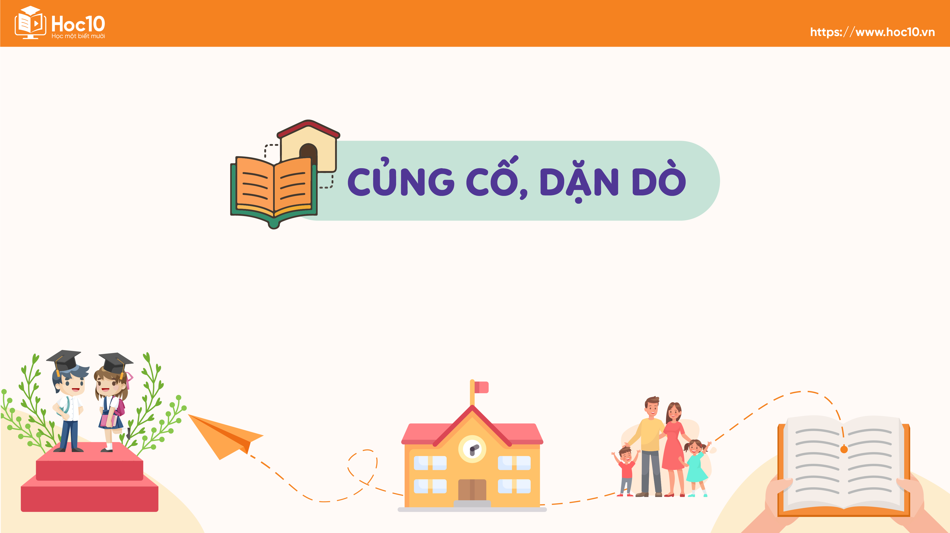
Ấn để đến trang sách

Slide 19

Chuẩn bị bài:
Bài viết 2: Luyện tập viết đoạn văn về một câu chuyện em thích
(Tìm ý và sắp xếp ý)

Slide 20


Slide 21


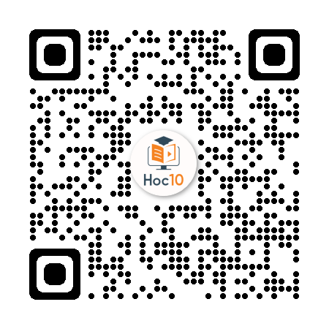
Để kết nối cộng đồng giáo viên và nhận thêm nhiều tài liệu giảng dạy,
mời quý thầy cô tham gia Group Facebook
theo đường link:
Hoc10 – Đồng hành cùng giáo viên tiểu học
Hoặc truy cập qua QR code

